Slide 1
Урок-КВН «Склонение имён прилагательных»

Slide 2
Домашнее задание: «Как определить падеж имение прилагательного»

Slide 3
Конкурс: «Разминка»

Slide 4
1. Имена прилагательные изменяются по родам, числам, падежам. 2. Имя прилагательное обозначает предмет, в предложении является главным членом. 3. Род имён прилагательных зависит от глагола. 4. Имя прилагательное во множественном числе по родам не изменяется. 5. По падежу существительного можно определить падеж прилагательного.

Slide 5
1 2 3 4 5
1
4
5

Slide 6
Конкурс: «Кто вернее и точнее?»

Slide 7
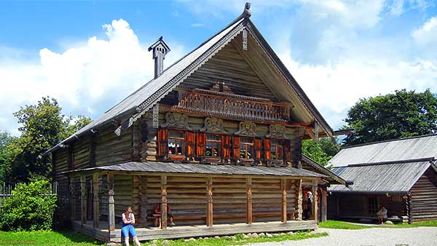

Slide 8
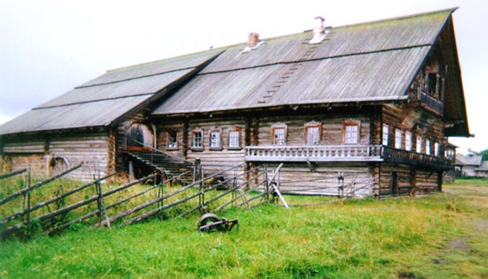

Slide 9
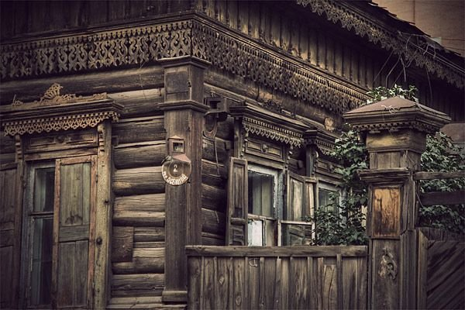

Slide 10
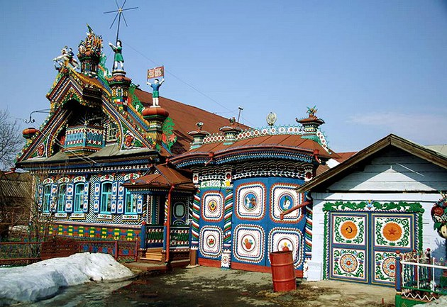

Slide 11
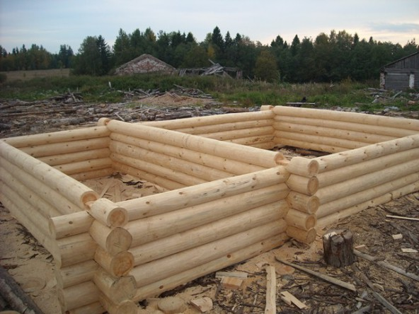

Slide 13
Конкурс: «Угадай, что в сундучке!»

Slide 14
У красив… ковша с природн… орнаментами с затейлив… узором деревянн… ложка золот… краска красочн… роспись спел… ягода лесн… травка

Slide 15
У искусн… мастера нарядн…. вида глинян… игрушка весёл… барышня красочн… петух звонк… свистулька с ярк… узором праздничн…. наряд

Slide 16
Лаков… шкатулка чёрн… краска на сказочн… коне русск… зима ярк… живопись маленьк… чудо деревенск… сюжет с миниатюрн… орнаментом

Slide 17
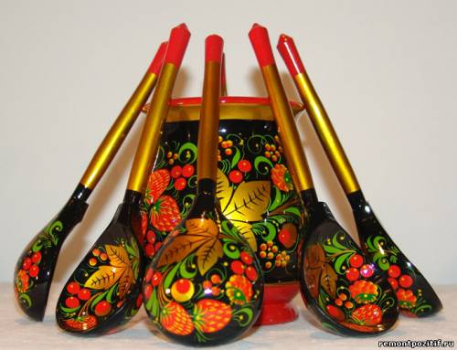

Slide 18
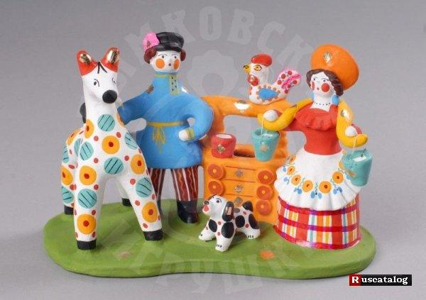

Slide 19
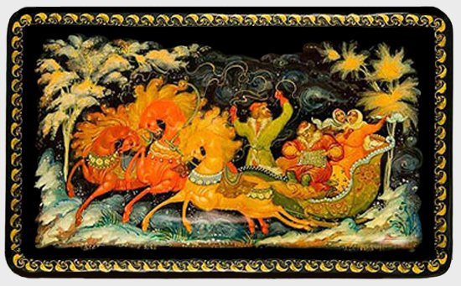

Slide 20
Конкурс: «Пословицы»

Slide 22
Конкурс: «Сочиняем рассказ»

Slide 23
МОЛОДЦЫ!

